Slide 1

RWD DESIGN
資工二 107590015 謝安怡

Slide 2
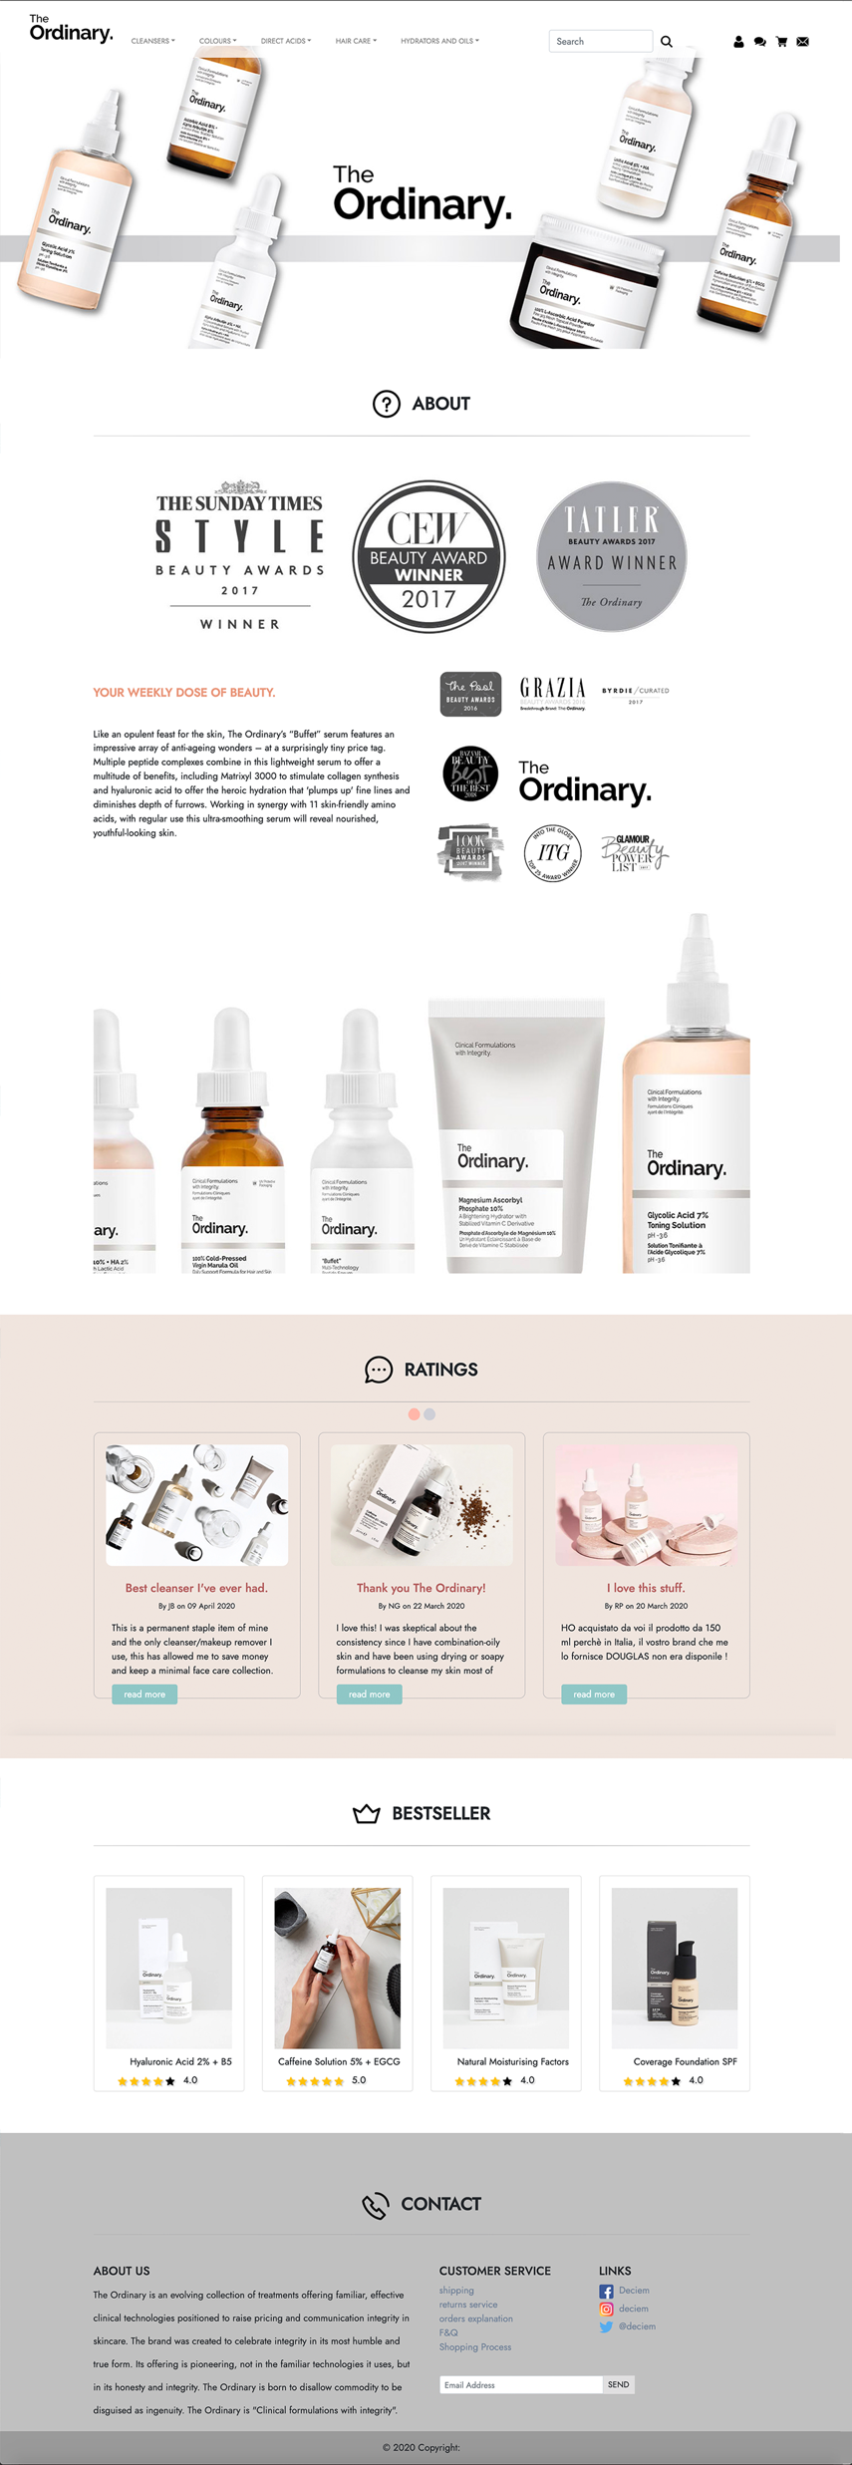
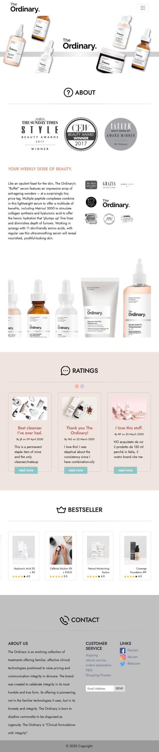

1280px
768px
320px

Slide 3



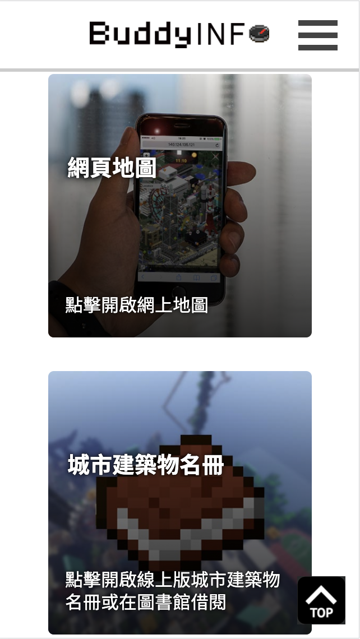

01 主導列變化
▶
設計
Search
當解析度小於768px時
主導列的搜尋與產品類別選單會被隱藏
目的
在畫面較小的裝置
導覽列只保留重要的功能
避免發生使用者誤觸的問題

Slide 4





02 導覽選單變化
▶
設計
導覽選單在PC和平板裝置以icon呈現
而在手機上則為漢堡選單並以文字呈現
目的
手機的按鈕比例要比PC與平板較大
但又考量圖像的精緻度
因此將圖像改為僅有文字

